Slide 1
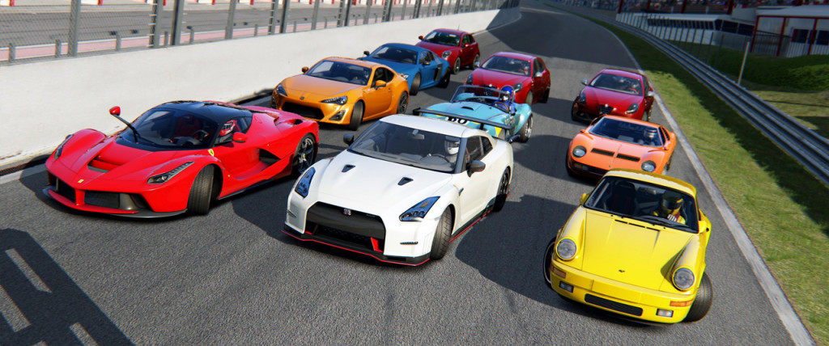
BanSim
Motorsoport Simulator

Slide 2
Simulador vs Arcade
Simulador
  Trata de reproducir el comportamiento real de vehículos
  Manejo complicado
  Feeling y sensibilidad. Vista, tacto y oido.
Arcade
  Trata de ser accesible a todos los públicos.
  No es fiel a la física de un vehiculo
  Diversión fácil.

Slide 3
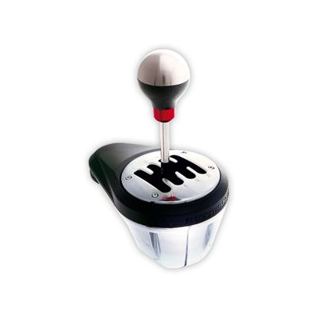
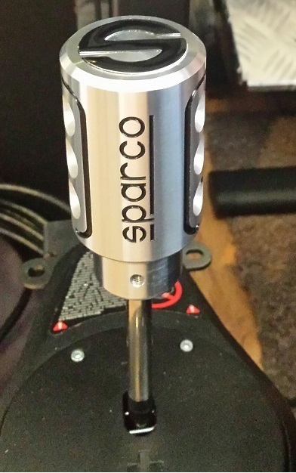
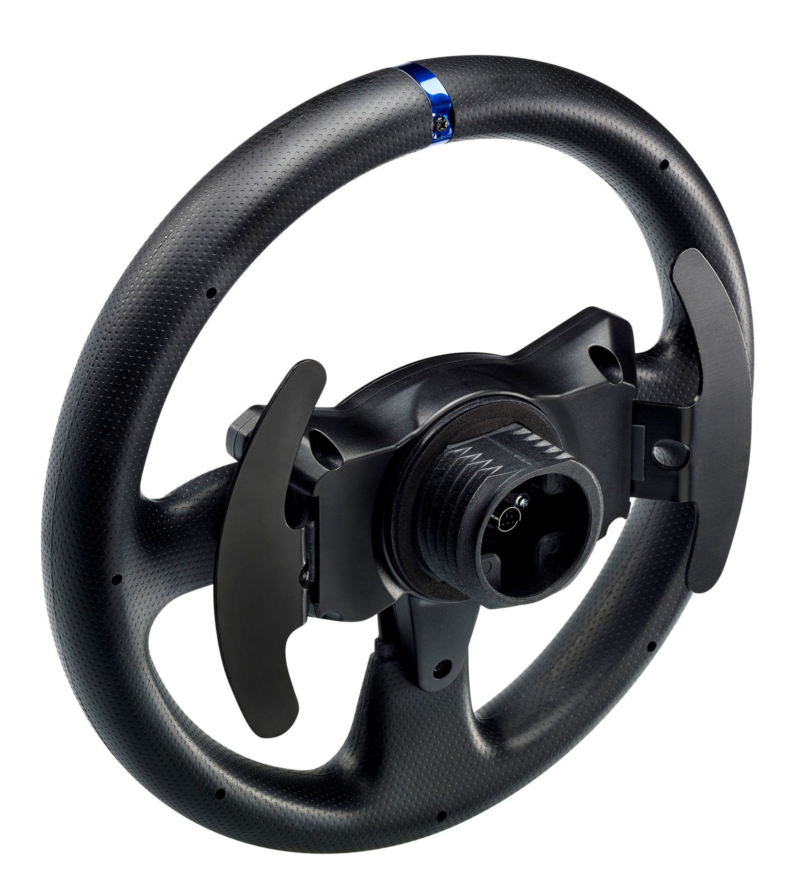
Tipos de vehiculos
Manuales
Semiautomáticos
  Levas
  Secuenciales

Slide 4
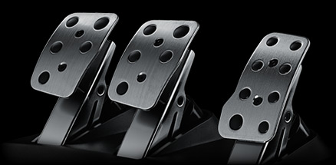
Pedales
Necesidad embrague
Sensibilidad

Slide 5
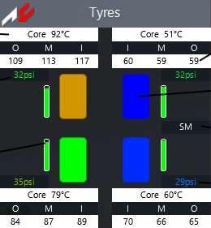
Temperatura neumáticos
Temperatura y agarre.
Salida de pits y calentamiento

Slide 6
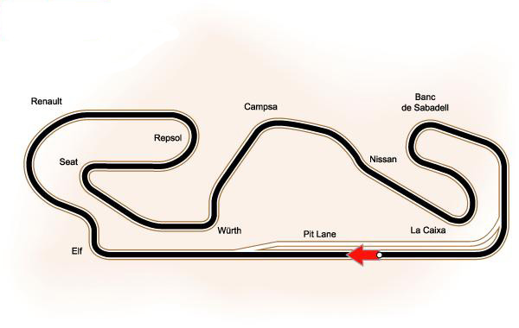
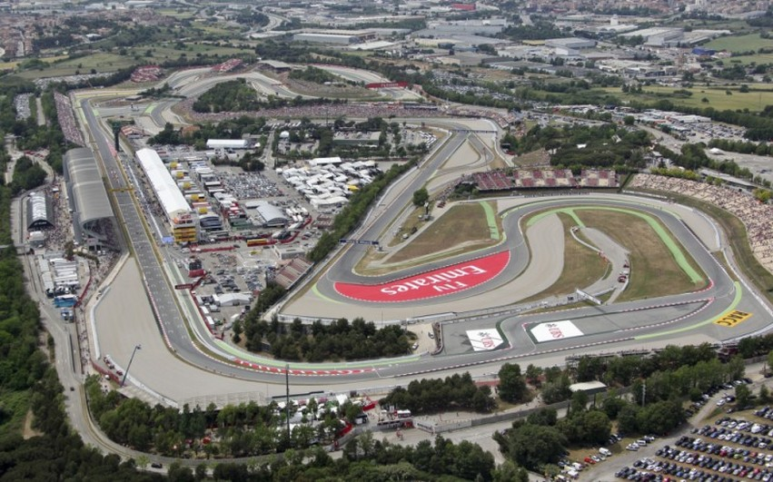
Circuitos - Pitlane
Zona de pitlane

Slide 7
Circuitos – Entrada y salida
Entrada y salida
Limitador de velocidad

Slide 8
Circuito - Referencias
Carteles de distancia a curva
Otras referencias

Slide 9
Circuito - Trazada
Trazar la curva lo mas abierto posible
Posicionarse antes de la curva

Slide 10
GAS GAS GAS
“Si dudas, acelera” - Colin McRae
“Fue una buena carrera. Nadie resultó muerto” - Juan Manuel Fangio
“Hay dos zonas por donde adelantarme... en la grava o en el muro...la decisión es cosa tuya” - Mario Andretti
“El segundo es el primero de los perdedores” - Ayrton Senna
“Si puedes ver, el arbol contra el que te vas a estrellar...es subviraje. Si lo oyes...es sobreviraje” - Walter Rohrl
“Cuando veo a Dios, sé que es el momeno de frenar” - Kevin Schwantz

